Slide 1

PROGRES REPORT
Setiawan Cahyono 202269040066

Slide 2
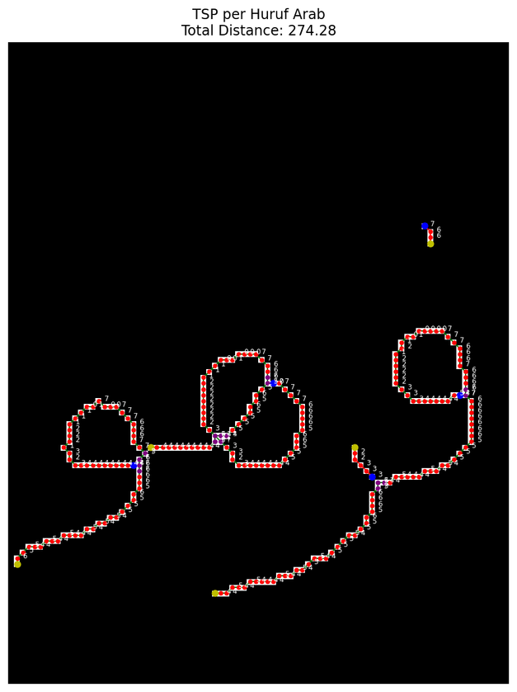
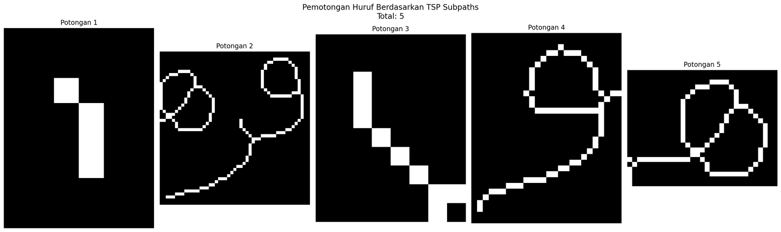
Saran Perbaikan
Belum terpotong
Titik FA
Pertengahan antara fa dan ro

Slide 3
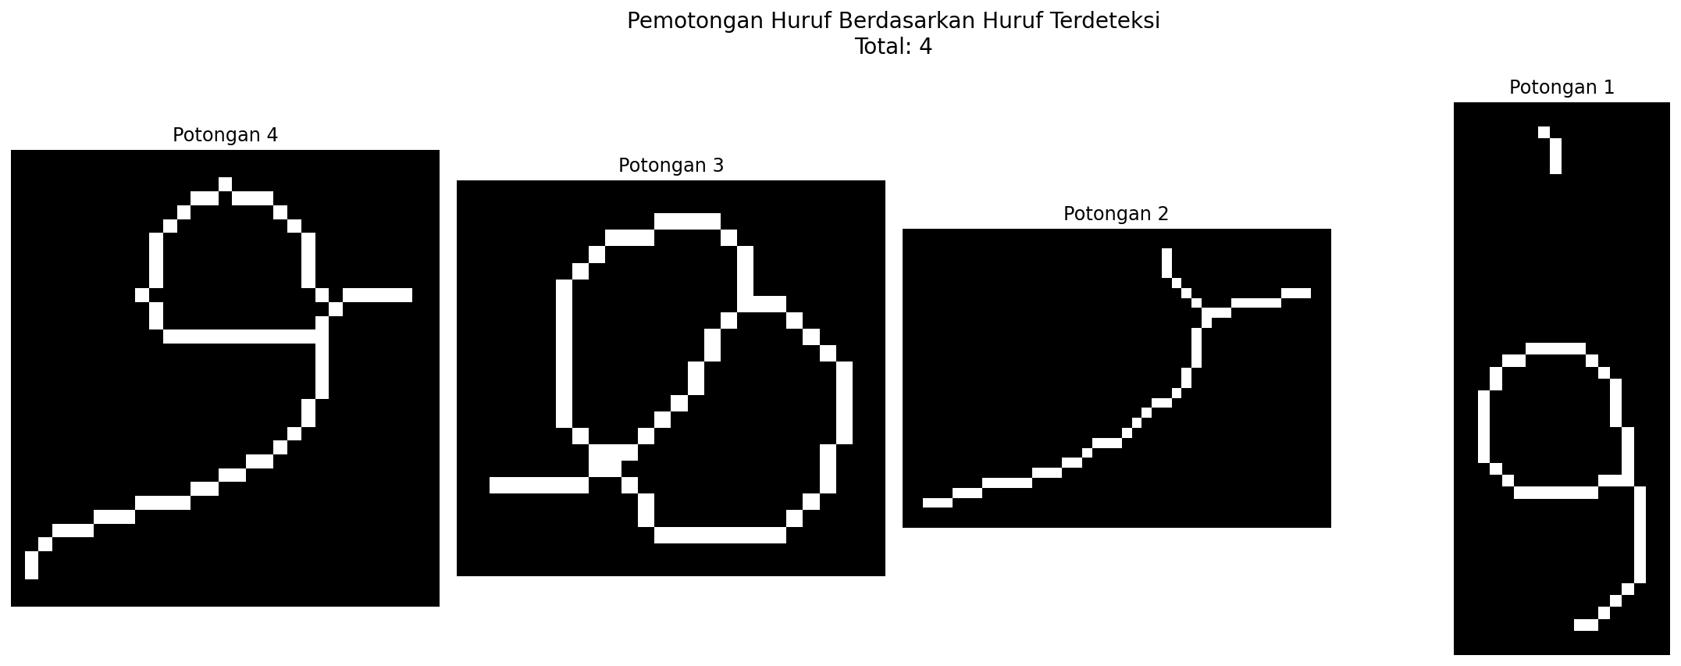
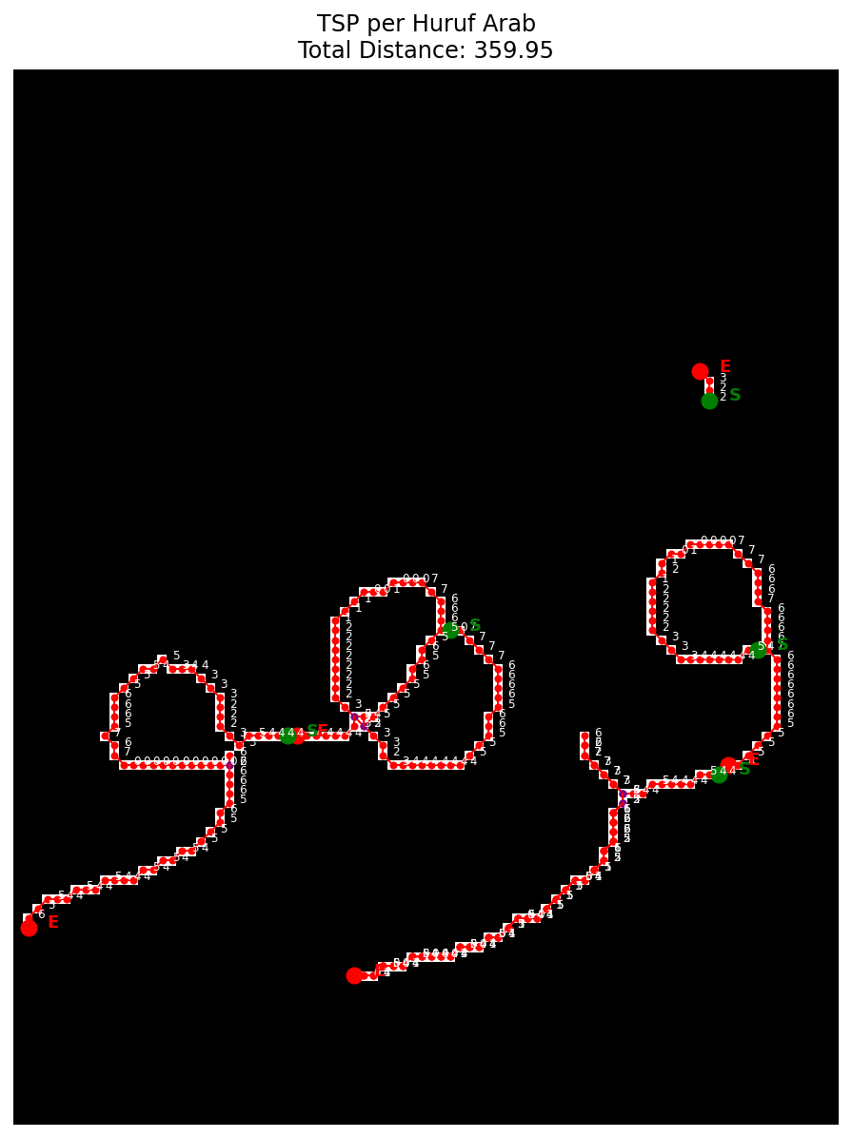
Perbaikan

Slide 4
Penambahan aturan.
Jika penghubung antara 2 huruf Ketika dipotong menghasilkan pemotongan huruf yang sama besar makan akan dilakukan pemotongan dititik tersebut.
Jika ada dot/diakritik terpisah, maka hitung jarak pemisah anatara dot ke huruf utama/tiap huruf dan tempelkan dot ke huruf dengan jarak paling kecil
Jika tiap huruf dibuatkan background kosong (lalu hanya mengaktifkan piksel milik huruf itu), maka proses pemotongan hanya mengambil piksel huruf tersebut dan tidak “ketarik” piksel huruf lain.
Perubahan penulisan kanan ke kiri untuk hasil pemotongan
Notes:
Saya menambahkan apa saja di skrip tersebut(modifikasinya dengan penjelasan logikanya saja) perbedaan dengan punya alifah. kemudian dijelaskan logikanya dari penambahan saya tidak perlu istilah langsung logika saja contoh “ huruf fa ro dipotong Ketika pixelnya tipis maka akan memotong. (untuk bridge). Kenapa bisa memotong di titik itu jelaskan? Lebih baik menjelaskan dengan visual lebih baik. Gambar penjelasan, gambar penjelasan. Jika memotong dengan garis tipis itu gimana ? Kan skeleton itu garisnya sama.

Slide 5
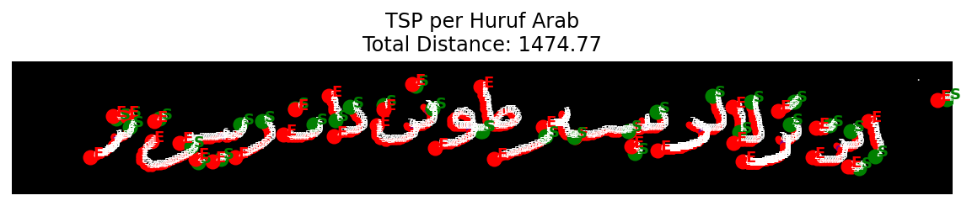
Masih tidak akurat pada pembacaan kalimat Panjang, karena jarak ada yang Panjang dan pendek
Dan dari hasil pemotongan tersebut juga masih ada pembacaan ganda yang dihasilkan

Slide 6
Masukan
Persimpangan menjadi potensi untuk memotong, jadi harus mendeteksi persimpangan(junction) dulu kemudian algoritmanya akan memotong.
Untuk huruf yang terhapus saat skeleton, kayak wawu, kemudian titik(dot/diakritik), coba diubah ubah bagian morfologinya atau thresholdingnya (bagian parameternya)
Notes:
Coba dikombinasikan dengan graf supaya pembacaan hurufnya lebih fleksibel(bisa dimulai darimana saja)

Slide 7
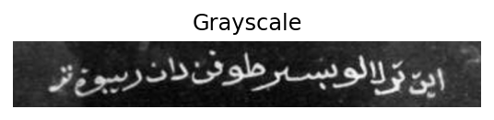
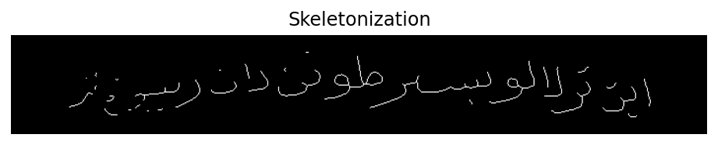
Threshold penambahan otsu_bias
Notes:
Dari hasil Analisa saya bahwa greedy TSP membaca hasilnya dari skeleton bukan edges. Jadi hasil skeleton hrus diperbaiki supaya akurat, ini berlaku untuk kalimat Panjang dan tulisan yang kurang jelas Ketika dihasilkan pada skeleton

Slide 8
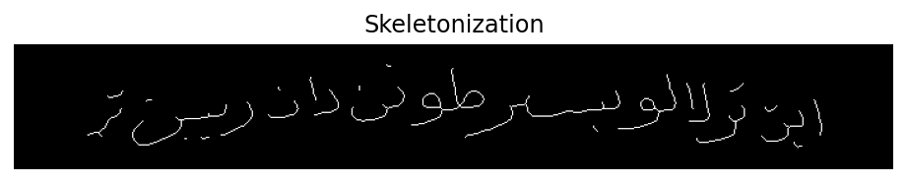
Threshold penambahan otsu_bias perbaikan

Slide 9
Perubahan
Penambahan kontras sebelum di threshold
Pendeteksian lingkaran (hole) untuk wawu
Memakai adaptive threshold
Untuk huruf yang terputus saya menggunakan morfologi ellipse

Slide 10
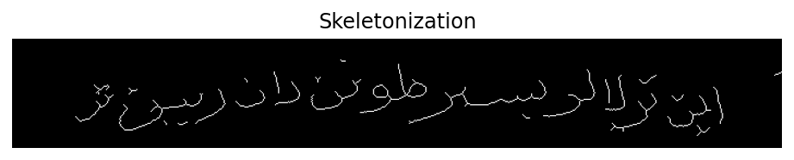
skeleton medialaxis

Slide 11
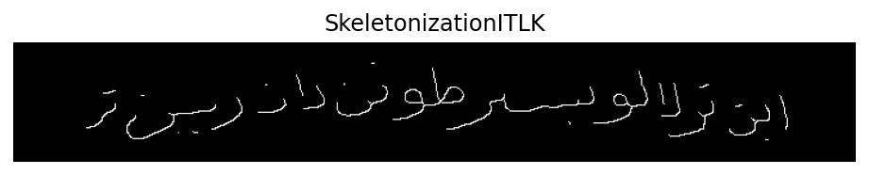
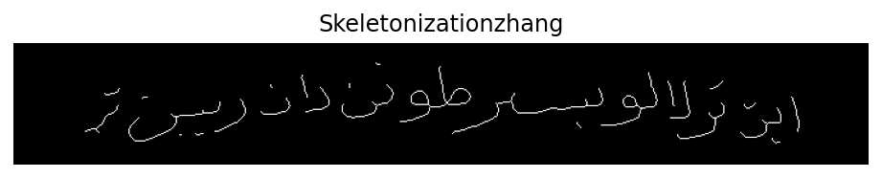
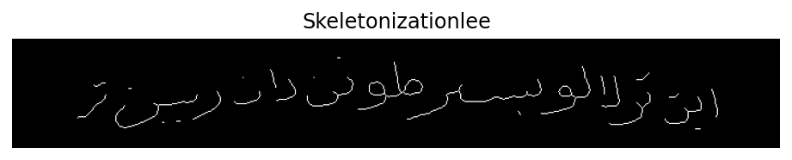
Simple ITK
skimage

Slide 12
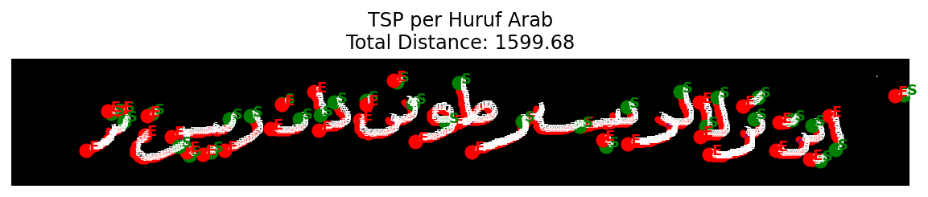




Pemotongan persimpangan
sudah terpotong
Belum terpotong

Slide 13
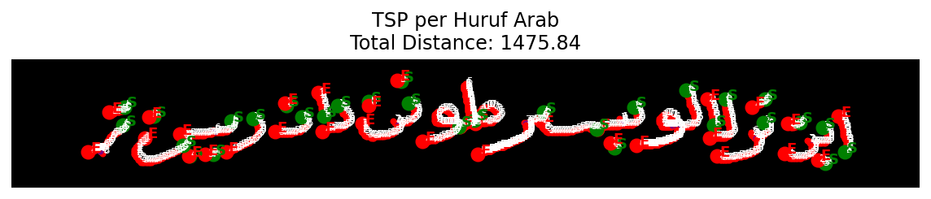

Pemotongan junction
Rules : Logika pemotongan antara 2 baru bagian Tengah ada leher maka akan memotong.

Slide 14
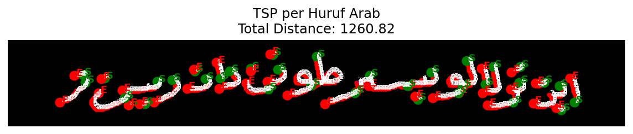


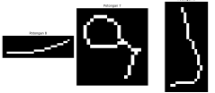



junction
terpotong
Terpotong tetapi ekor wawu juga ikut terpotong
Belum terpotong
Huruf alif masih dianggap diakritik jadi masih ikut di huruf terdekat

Slide 15
rules
Pemotongan setelah tiang Panjang sebelum persimpangan
Pemotongan setelah perputaran (looping), jangan putus di dekat looping
Potong Ketika memiliki 3 jalur

Slide 16
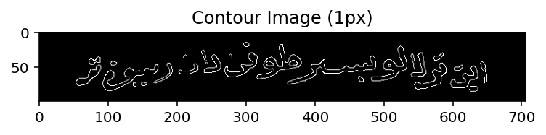
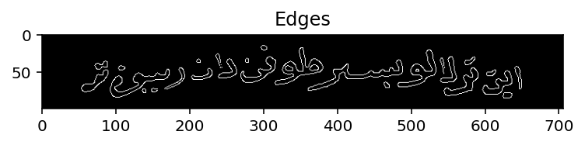
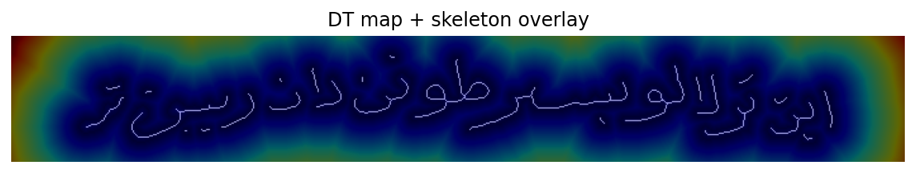
DT(skeleton->contour) mean/median/min/max: 2.407801389694214/ 2.196899890899658/ 0.0/ 5.599999904632568

Slide 17

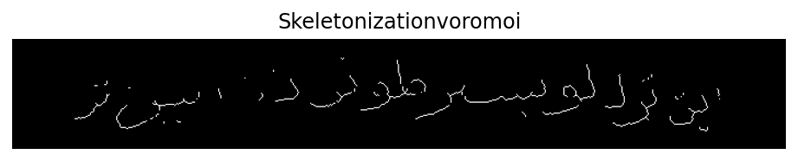
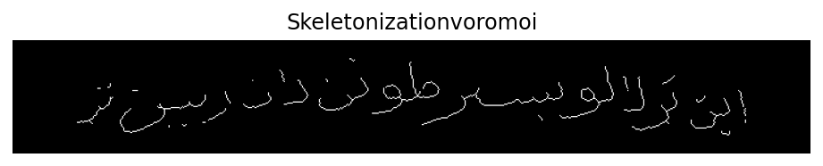

Slide 18
Cara kerja voronoi
Mengambil objek boundary/titik tepi lalu membuat sampling beberapa titik boundary
Membuat diagram Voronoi dari titik boundary
Setelah itu mengambil edge/ridge Voronoi yang berada didalam objek, jadi tahap ini membuat kandidat untuk skeletonya (dibuat dengan jarak yang sama di kedua sisinya atau berada ditengah untuk kandidat skeletonya)
Prunning dengan distance transform untuk menghapus bagian skeleton yang DT nya kecil atau dekat garis tepi dengan tujuan menghapus noise atau cabang kecil
thinning

Slide 19
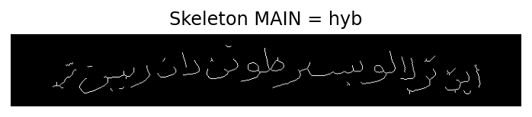

Hybrid MAT + DT ridge
Hasil Prunning

Slide 20
Cara kerjanya
Medial axis diambil garis tengahnya kemudian menghitung distance transform ke garis tepinya
distance transform diambil local maxima atau titik terjauh dari boundary atau tepi hurufnya
Dari garis Tengah medial axis dan distance transform membantu mengunci jalur medial axis dan kemudian digabungkan dan dilakukan thinning
Kemudian menambahkan ditambahkan pruning untuk menghilangkan garis kecil yang muncul.

Slide 21
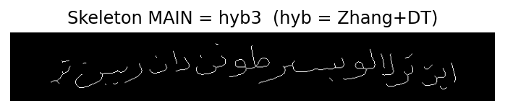

Slide 23
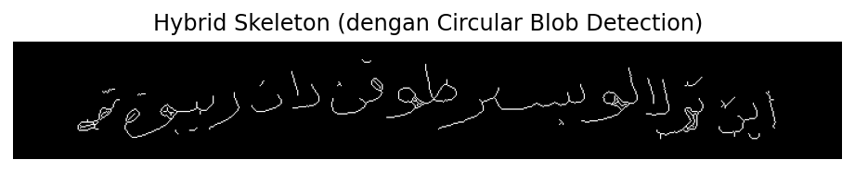
Penambahan circularity

Slide 24
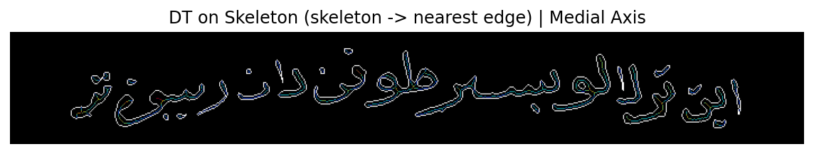
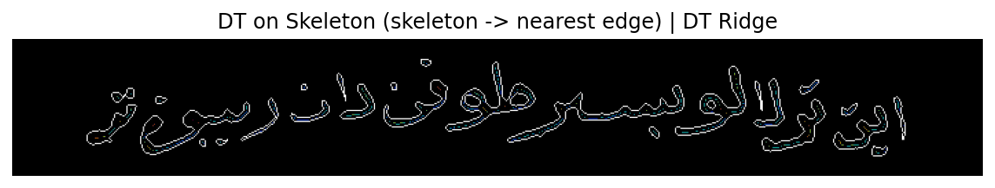
Hasil perhitungan skeleton ke tepi terdekat
[Medial Axis] DT(skel->edge) mean/median/min/max: 1.778025507926941/ 2.0/ 0.0/ 5.393799781799316
[DT Ridge] DT(skel->edge) mean/median/min/max: 1.9339892864227295/ 2.0/ 1.0/ 5.196899890899658

Slide 25
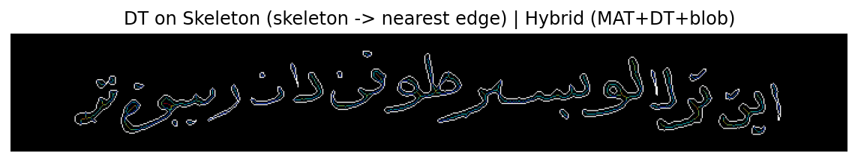
Threshold adaptive
[Hybrid (MAT+DT+blob)] DT(skel->edge) mean/median/min/max: 1.7726329565048218/ 2.0/ 0.0/ 5.393799781799316

Slide 26
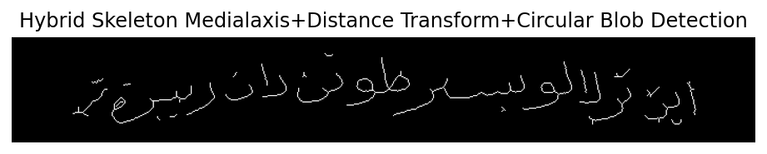



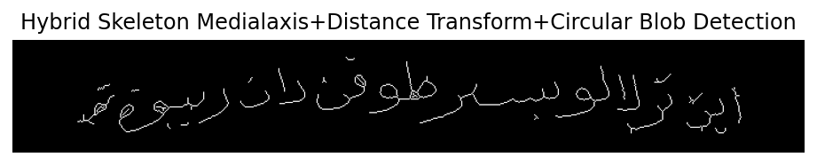
Percobaan menghilangkan blob pada stroke

Slide 27
Penentuan Blob
Blob ditentukan oleh beberapa tahapan yaitu, area, circular, axis ratio (perbandingan berdasarkan sumbu x dan y) untuk menentukan kecenderungan bentuk, bentuk gumpalan dan jarak terhadap baseline, jika syarat tersebut terpenuhi makan akan dibuat circular blob.
Kemudian divalidasi oleh titik puncak distance transform melalui tahapan penentuan batas minimum nilai puncak DT, pengatur ukuran core blob (inti gumpalan/blob), ambang minimum circularity, ambang minimum axis ratio, dan luas minimum area core(gumpalan).

Slide 28

Hasil perbaikan circularity

Slide 29
Perubahan apa saja ?
Penambahan Ratio blob supaya blob bulat bisa dibedakan dari tikungan/junction yang terlihat “mirip bulat”.
Penambahan ukuran core yang mengisi blob dihitung dari area kontur, perbandingan luas blob dengan kuas lingkaran berbasis titik tertinggi DT, dan perbandingan Panjang maximum bentuk gumpalan dibandingkan titik tertinggi DT
jika komponen sudah dipastikan blob, skeleton lingkaran bisa dipaksa terbentuk.

Slide 30
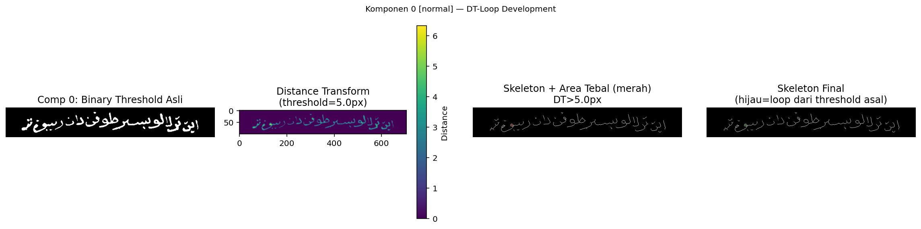
Percobaan skript

Slide 31
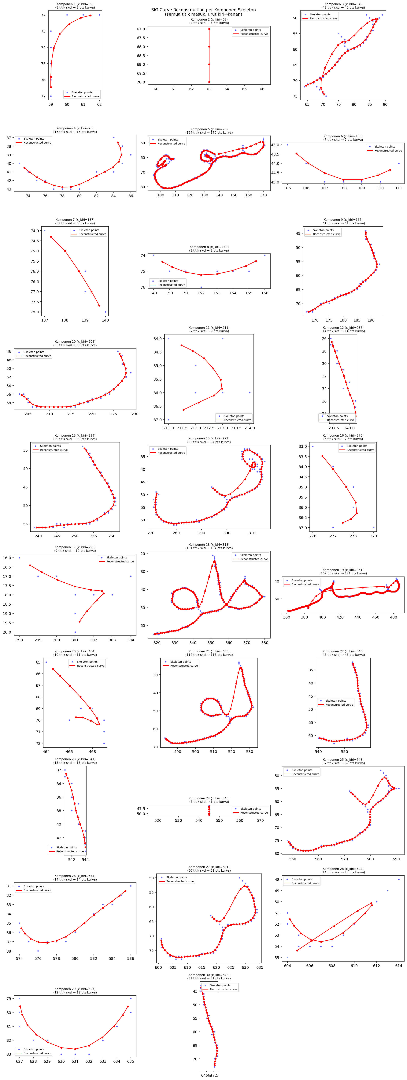
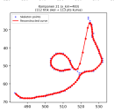
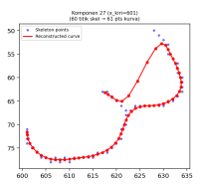
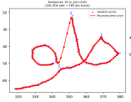
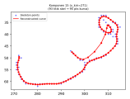
Sig curve
Penambahan sig curve berdasarkan skeleton
Notes:
Dasar curve reconstruction pada skrip ini diawali dari pemisahan objek per connected component, lalu jalur kurva yang direkonstruksi mengikuti skeleton dari masing-masing komponen tersebut.

Slide 32
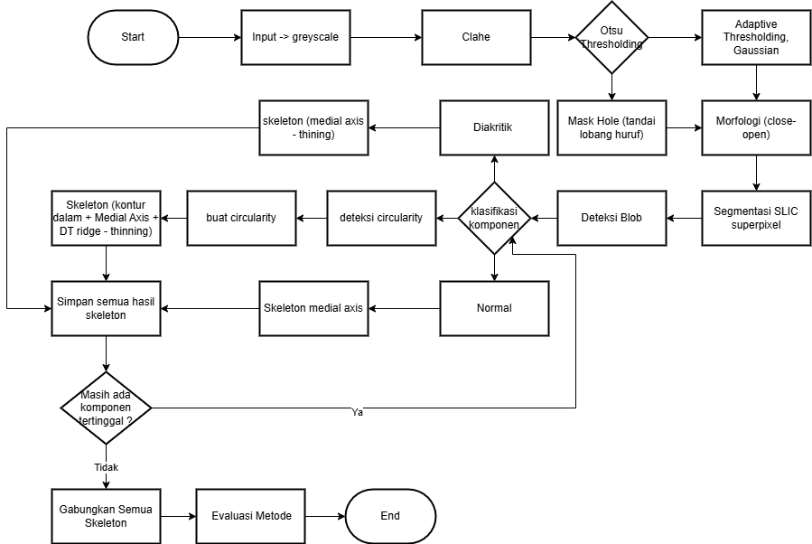

Slide 33
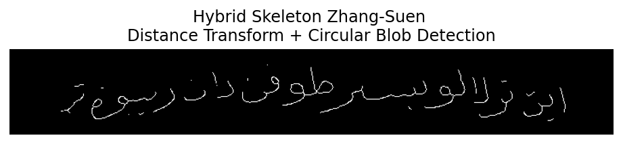
Menggunakan skeleton zhang, kemudian sebelum pembentukan circular dilakukan erosi 1px
Dan untuk penghapusan area dalam circular dengan mask interior blob menjadi 0.

Slide 34
Tahapan menghapus inner blob
Mencari inner lingkaran dari DT, kemudian bagian inner dihapus dan menyisahkan bentuk outer saja
Membuad filled mask dari blob, kemudian membuat ring masking sari kontur dan menghapus inner dari kontur
Menghapus skeleton dari zhang, dan skeleton dt ridge dengan masking 0
Mencari loop tertutup pada skeleton, dan menghapus garis atau apapun yang ada pada inner loop dan mempertahankan garis luar.

Slide 35
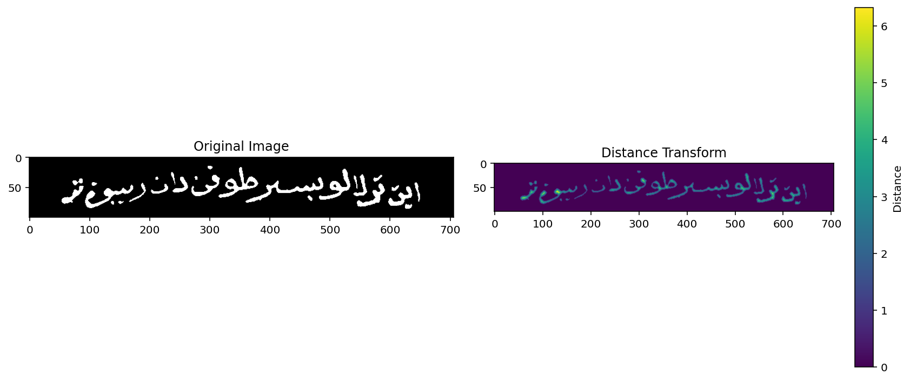
Sample hasil pixel
Pixel | (59,132) | = | 6.324555
Pixel | (58,131) | = | 6.324555
Pixel | (59,131) | = | 6.082763
Pixel | (59,130) | = | 6
Pixel | (60,134) | = | 5.830952
Pixel | (60,133) | = | 5.830952
Pixel | (61,134) | = | 5.656854
Pixel | (59,133) | = | 5.656854
Pixel | (59,129) | = | 5.656854

Slide 37
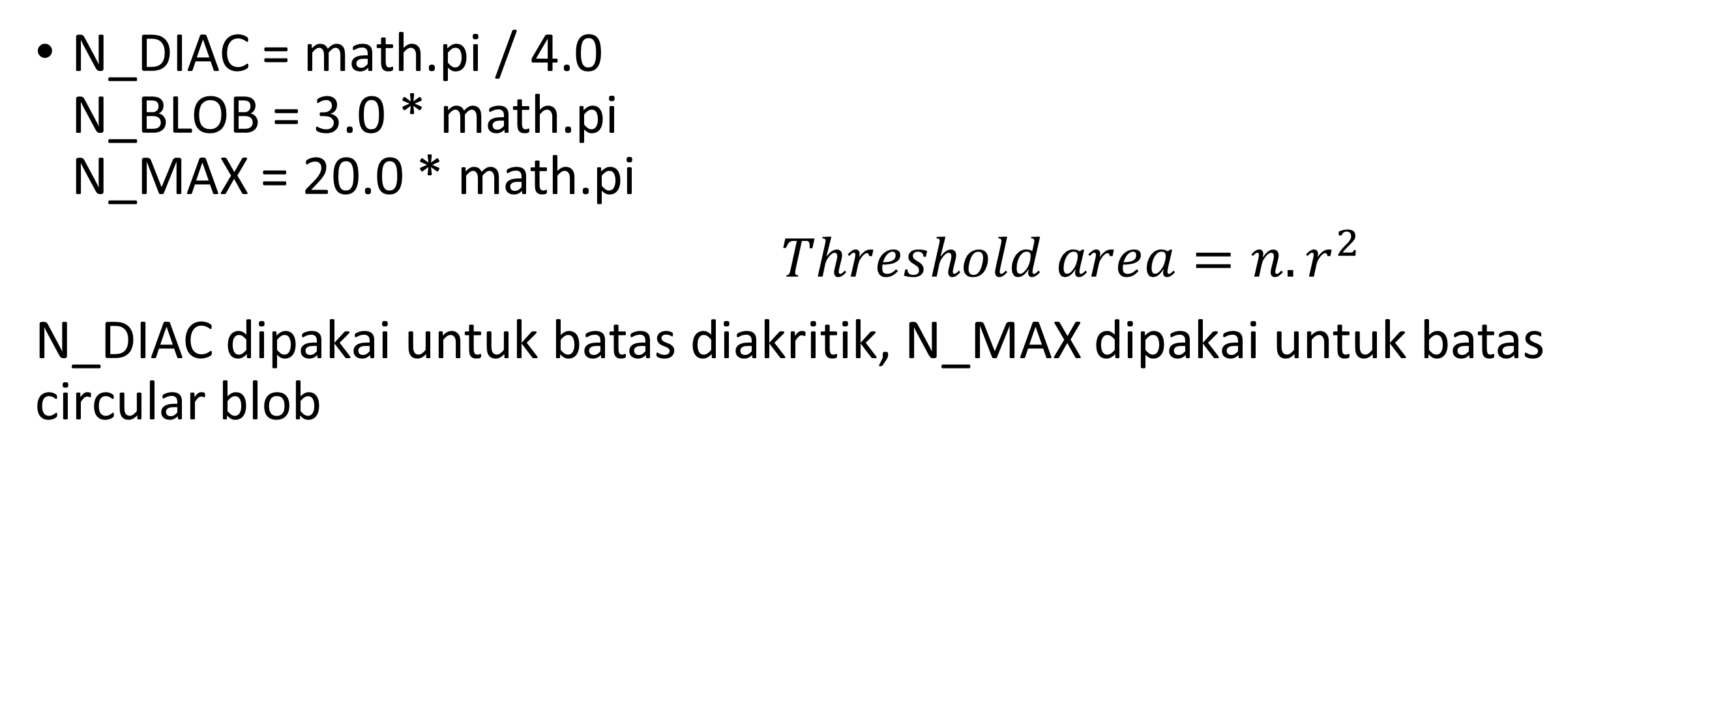
Perubahan menghitung threshold area
N_DIAC = math.pi / 4.0 N_BLOB = 3.0 * math.pi N_MAX = 20.0 * math.pi
$Threshold area=n.r^{2}$
N_DIAC dipakai untuk batas diakritik, N_MAX dipakai untuk batas circular blob

Slide 38
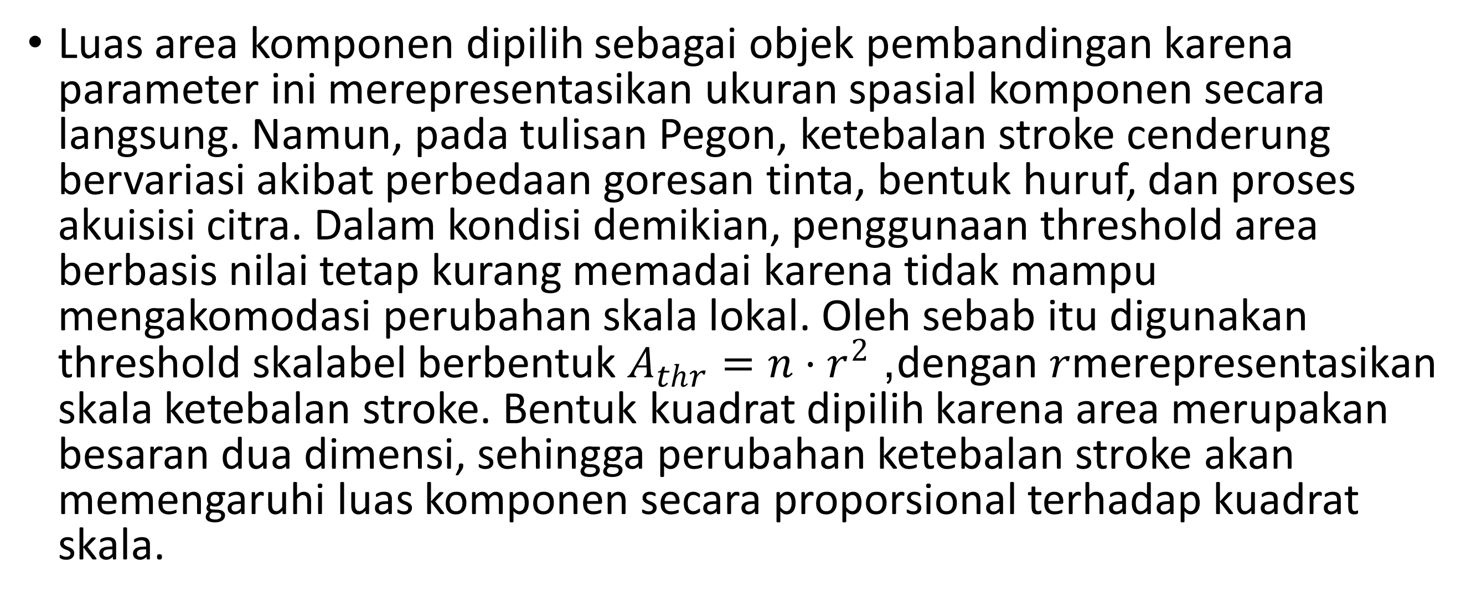
Penjelasan/alas an menggunakan rumus
Luas area komponen dipilih sebagai objek pembandingan karena parameter ini merepresentasikan ukuran spasial komponen secara langsung. Namun, pada tulisan Pegon, ketebalan stroke cenderung bervariasi akibat perbedaan goresan tinta, bentuk huruf, dan proses akuisisi citra. Dalam kondisi demikian, penggunaan threshold area berbasis nilai tetap kurang memadai karena tidak mampu mengakomodasi perubahan skala lokal. Oleh sebab itu digunakan threshold skalabel berbentuk $A_{thr}=n⋅r^{2}$, dengan $r$merepresentasikan skala ketebalan stroke. Bentuk kuadrat dipilih karena area merupakan besaran dua dimensi, sehingga perubahan ketebalan stroke akan memengaruhi luas komponen secara proporsional terhadap kuadrat skala.

Slide 39
Adanya N_diac = untuk mengukur diakritik tidak hanya harus kecil, tetapi juga harus cukup terpisah dari badan huruf. Dengan rule ini, komponen kecil yang menempel pada tubuh huruf tidak otomatis dianggap diakritik.
N_BLOB didefinisikan sebagai konstanta natural untuk merepresentasikan ukuran blob
N_MAX = 20π setara dengan disk ekuivalen berjari-jari sekitar 4.5 kali radius stroke. Jadi batas ini dibuat cukup longgar untuk masih menampung blob yang ukurannya lebih besar dari titik biasa, tetapi tidak terlalu longgar sampai badan huruf utama ikut terbaca sebagai blob.

Slide 40
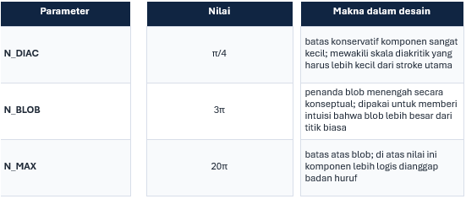

Slide 41
π/4 → mengapa ada angka 4?
Secara geometris, faktor 1/4 membuat threshold diakritik menjadi sangat konservatif. Ini setara dengan disk berjari-jari 0.5r, sehingga hanya komponen yang benar-benar kecil yang lolos sebagai diakritik.

Slide 42
3π → mengapa ada angka 3?
Nilai 3π memberi skala blob menengah: lebih besar dari stroke sederhana, tetapi belum sebesar badan huruf utama. Secara area, radius ekuivalennya adalah √3·r ≈ 1.73r.

Slide 43
20π → mengapa ada angka 20?
N_MAX sengaja besar agar circular blob masih diberi ruang toleransi. Namun ketika area melewati 20πr², komponen sudah terlalu besar untuk dianggap blob kecil dan lebih masuk akal diperlakukan sebagai huruf normal.

Slide 44


Slide 45

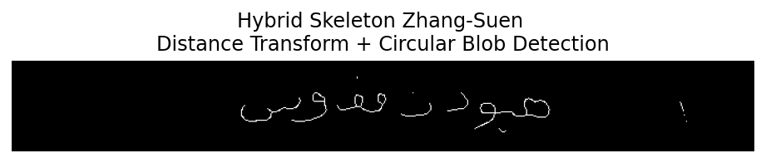
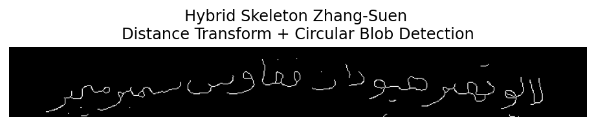

Slide 46
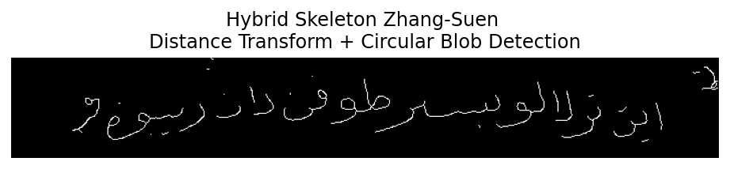

Slide 47
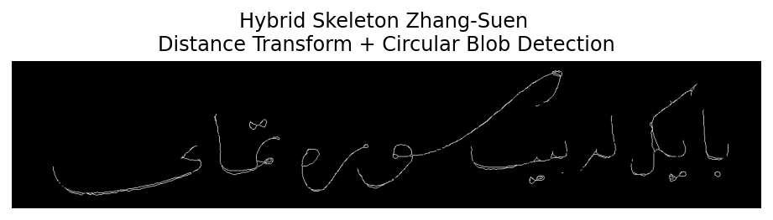
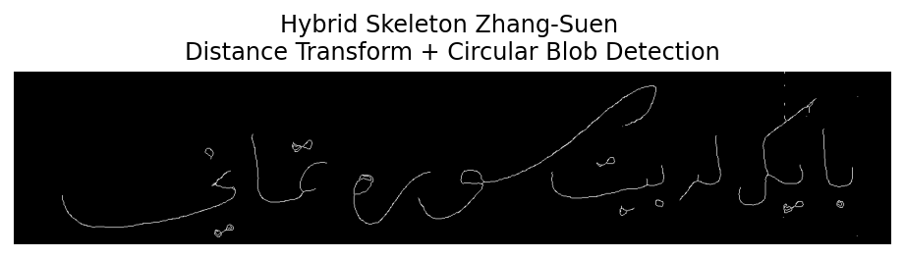

Slide 48
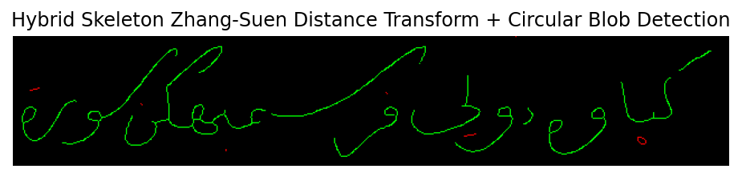

Slide 49
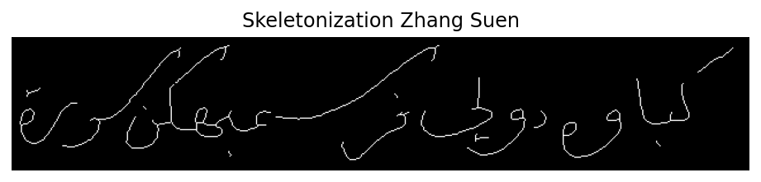
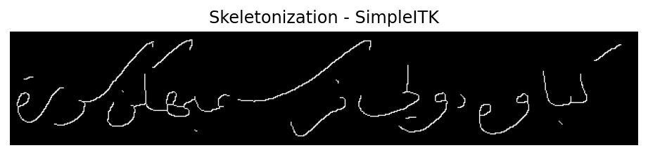

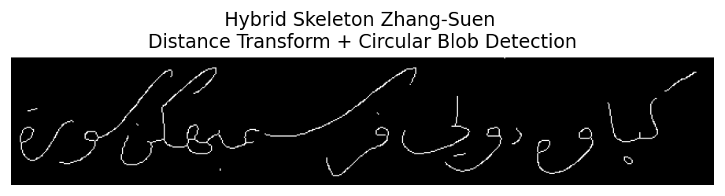

Slide 50


Slide 51
Curva fitting
huruf | sse_curve_to_skeleton | rmse_curve_to_skeleton | mae_curve_to_skeleton | hausdorff
1 | 147.9908 | 0.388998 | 0.314108 | 2.231757589
2 | 10.33679 | 0.31376 | 0.264138 | 0.645990439
3 | 47.46754 | 0.322638 | 0.269965 | 0.69445227

Slide 52
Kelemahan zhang suen
Zhang-Suen dapat menyebabkan blurring pada garis diagonal dengan ketebalan 2 piksel dan pola kecil 2×2 piksel dapat hilang sepenuhnya.
Zhang-Suen dapat menghasilkan local redundant pixels, loss of feature information, sensitif terhadap edge noise, dan mudah membentuk redundant branches.
Pada area T-branch/intersection, Zhang-Suen rentan menghasilkan redundant pixels, sehingga skeleton tidak benar-benar bersih sebagai single-pixel skeleton.
Zhang-Suen dapat mengalami breakpoint karena proses penghapusan piksel secara paralel; beberapa piksel dapat salah dianggap sebagai edge point lalu terhapus.

Slide 53
Cc filtering
Pada tahap noise filtering, ditambahkan aturan connected component minimum size. Setiap komponen foreground dihitung area, lebar, dan tingginya. Komponen dengan area kurang dari 3 piksel dianggap noise dan dibuang. Namun, komponen yang berbentuk stroke tipis memanjang tetap dipertahankan agar tidak merusak struktur huruf sebelum proses Zhang-Suen thinning.
setiap connected component harus punya luas minimal 3 piksel. lebar minimal komponen adalah 1 piksel. tinggi minimal komponen adalah 1 piksel.

Slide 54



Slide 55

Dilasi 1 global

Slide 56

selective dilation dilasi khusus hanya pada gap kecil antar ujung stroke, bukan global dilation pada seluruh huruf.

Slide 57
Rule dilasi selective
Dua endpoint hanya disambungkan kalau jaraknya maksimal 6 piksel
Endpoint yang sudah terlalu dekat/menempel (1 px)tidak perlu disambungkan
dilasi dilakukan 1kali

Slide 58


Slide 59


Slide 64
Perbandingan ablasi atau perbandingan kecil kayak threshold tetap dan skelabel
Perbandingan metode lama dan metode usulan mulai gambar atau table
Kemudian untuk skalabel nilainya diubah ketikan nilai 1,2,3,4 dst, itu nilai akurasinya berapa ? Gitu berlaku untuk N-max, n_blob dan n_diac
Perbandingan nilai akurasi dll
Perbandingan sebelum dan sesudah adanya circularity

Slide 68

Coba 3 algoritma skeleton
Sebelum adanya citra gambar harus diperbaiki dulu, menggunakan enhancement contoh clahe.
Kemudian mencari kayak library skimage bagian pemanggilan skeleton “skeletonize” di cari library di google bisa menggunakan metode apa contoh skimage, zhang atau lee (https://scikit-image.org/docs/stable/api/skimage.morphology.html#skimage.morphology.skeletonize ) dan itu berlaku untuk semua algoritma yang akan dipelajari (lihat dokumentasi pada screenshoot untuk contoh Ketika mencari library dan pemanggilan websitenya seperti apa).
Ketika mengerjakan juga pararel Ketika skeleton ga nemu jalan keluar ngerjakan junction atau persimpangan
for n in range(len(components)):
k_sk = cv.getStructuringElement(cv.MORPH_ELLIPSE, (3, 3))
binary_mat = ((components[n].mat == RASMVAL).astype(np.uint8) * 255)
holes = get_holes_mask(binary_mat) # simpan hole per komponen
#binary_mat = cv.morphologyEx(binary_mat, cv.MORPH_CLOSE, k_sk, iterations=1)
binary_mat[holes == 255] = 0 # balikin hole lagi
skeleton = skeletonize(binary_mat > 0).astype(np.uint8)
skeleton_components.append(skeleton)
UNTUK SKRIPT INI YANG DIUBAH UBAH TERKAIT SKELETONYA. DARI PAK LUKMAN

